Slide 1
Móricz Zsigmond
Úri muri

Slide 2
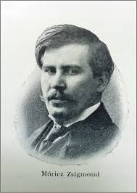
Móricz Zsigmond
A Nyugat első nemzedéke
Prózaíró
Ady barátja (hasonló látásmód)
Paraszti származású
Tiszacsécse (az alföldi paraszt- és napszámos-világ ismerője)

Slide 3
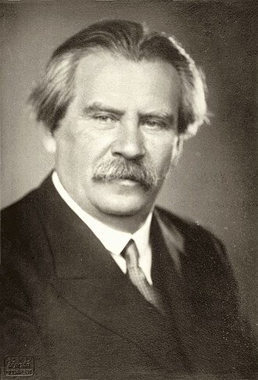

Szegénységük ellenére taníttatják
Bp. jog és bölcsészet
Nyugat – népszerűség
Babitscsal főszerkesztő
Szétváltak – Móricz indította a Kelet népét.

Slide 4
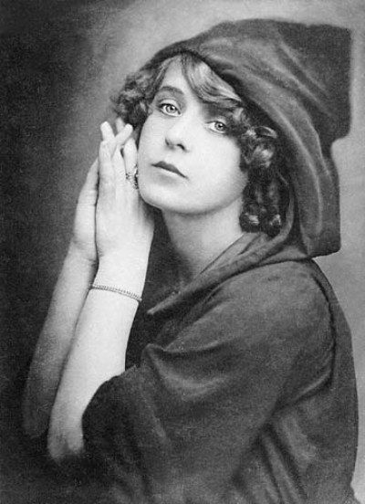
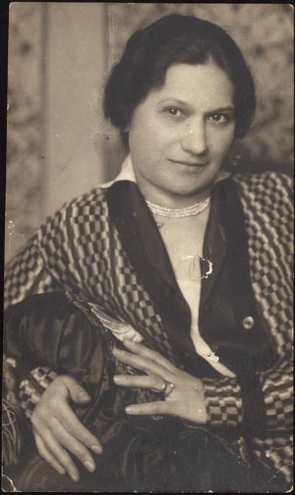
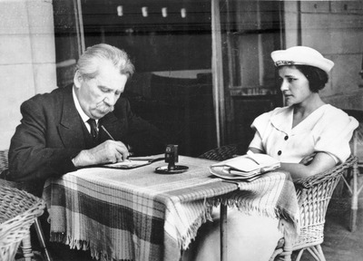
Magánélet:
CSIBE
SIMONYI MÁRIA
HOLICS EUGÉNIA

Slide 5
Filmes és színpadi feldolgozások
(epikus művei drámai felépítésűek)
Csibe-novellák
Árvácska
Légy jó mindhalálig
Úri muri
Tragédia
Barbárok
Rózsa Sándor-trilógia
Erdély-trilógia

Slide 6
ÚRI MURI
4 napig tartó dorbézolás

Slide 7
Nyitókép: Sárga Rózsa kocsma
Szakhmáry Zoltán
az Alföldön, 1896.
Forróság, por, semmittevés
Földbirtokosok
Végig isznak, szórakoztatják magukat
Borbíró
Csörgheő Csuli
MAGYAR UGAR
gazdasági és kulturális elmaradottság
Lekenczey Muki

Slide 8
„szórakozásaik”
Érkezik egy könyvárus, az „urak” mókát csinálnak, grófként mutatják be
Hashajtót itatnak a cigányasszonyokkal
Nem fizetik ki a munkásaikat (átverések)
Zabálnak és isznak
A zenetanárt ugratják
Wagner

Slide 9
Szakmáry Zoltán:
tehetséges, tervei vannak
mindenki felnéz rá
a terméketlen Alföldön létrehoz egy mintagazdaságot, modern módszerekkel
Szeretője (Rozika) fiatal summáslány (rejtegeti és taníttatja, miatta csinálja az egészet)
(a lány számító, kacér, Zoltánt ugródeszkának használja)

Slide 10
Szakmáry Zoltán
Felesége (Eszter) rájön a titkára, Z. nem tudja megoldani a helyzetet
(tiszteli hibátlan, de merev, rideg feleségét
és – szereti Rozikát, tudva, hogy kihasználja)
Felesége elfordul tőle, Rozika lelép,
adósságok

Slide 11
A NAGY MURI
Zoltán meghívja a birtokára ismeretségi körét
Nagy dáridót csapnak
(ivás, tánc, dorbézolás)
Z. felgyújtja a tanyát
Szíven lövi magát

Slide 12
Móricz állandó témája a magyar vidék
(Mikszáth témáit folytatja de:)
nincs idill
kíméletlen realizmus
az úri osztály tagjai tisztességtelenek, ügyeskedők vagy semmittevők
megrekedtek a félfeudalista szinten
nem fejlesztenek, nem modernizálnak

Slide 13
Értékek válsága:
Wagnert gúnyolják
könyvre nincs szükség (csak a vicc kedvéért)
kocsma és kaszinó az élet központja
viccek, ugratás, adomák
Rozika romlottsága
a környezet és a magánélet
felőrlik Zoltánt is

